Slide 1
第八讲 集成运放的基本运算电路
为了使运放工作在线性区（输出不饱和），通常需引入深度负反馈（AF》1）。在这种情况下，电路的输出电压和输入电压的关系基本决定于反馈电路和输入电路的结构和参数，而与运放本身的参数关系不大。改变输入电路和反馈电路的结构形式，就可以实现不同的运算。
集成运放与外部电阻、电容、半导体器件等构成闭环电路后，能对各种模拟信号进行比例、加法、减法、微分、积分、对数、反对数、乘法和除法等运算。

Slide 2
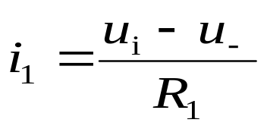
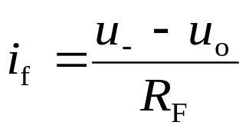
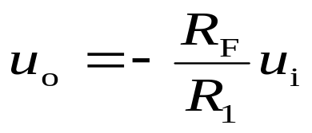
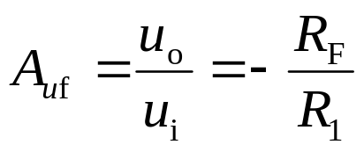
一、比例运算电路
（2）电压放大倍数
1. 反相比例运算
（1）电路组成
因虚断，i₊= i– = 0 ，
i_{f}
R_{F}
所以 i₁ ≈ i_{f}
i₁
R₁
i–
Δ
∞
+
–
+
+
u_{i}
+
u_{o}
因虚短, 所以u–=u₊= 0，
称反相输入端“虚地”— 反相输入的重要特点
–
R₂
i₊
–
以后如不加说明，输入、输出的另一端均为地(⊥)。
因要求静态时u₊、 u– 对地电阻相同， 所以平衡电阻 R₂ = R₁ // R_{F}

Slide 3
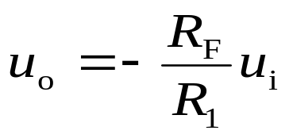
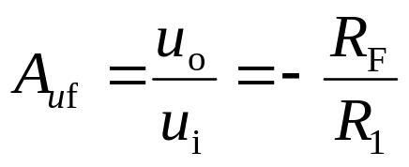

电压放大倍数
反馈信号使净输入
信号减小—负反馈
R_{F}
反馈电路直接从输
出端引出—电压反馈
R₁
－
Δ
∞
+
–
+
－
+
u_{i}
+
u_{o}
–
R₂
–
电压并联负反馈
输入信号和反馈信号加在
同一输入端—并联反馈
输入电阻低，
共模电压 ≈ 0

Slide 4
结论：
① A_{uf}为负值，即 u_{o}与 u_{i} 极性相反。因为 u_{i} 加
在反相输入端。
② A_{uf} 只与外部电阻 R₁、R_{F} 有关，与运放本
身参数无关。
③ | A_{uf} | 可大于 1，也可等于 1 或小于 1 。
④ 因u–= u₊= 0 ， 所以反相输入端“虚地”。
⑤ 电压并联负反馈，输入、输出电阻低，
r_{i} = R₁。共模输入电压低。

Slide 5
例：电路如下图所示，已知 R₁= 10 kΩ ，R_{F} = 50 kΩ 。
求：1. A_{uf} 、R₂ ；
2. 若 R₁不变，要求A_{uf}为 – 10，则R_{F} 、 R₂ 应为 多少？
R_{F}
解：1. A_{uf} = – R_{F} ⁄ R₁
= –50 ⁄ 10 = –5
R₁
Δ
∞
+
–
R₂ = R₁ ⁄⁄ R_{F}
=10 ×50 ⁄ (10+50)
= 8.3 kΩ
+
+
u_{i}
+
u_{o}
–
R₂
–
2. 因 A_{uf} = – R_{F} / R₁ = – R_{F} ⁄ 10 = –10
故得 R_{F} = –A_{uf} × R₁ = –(–10) ×10 =100 kΩ
R₂ = 10 × 100 ⁄ (10 +100) = 9. 1 kΩ

Slide 6
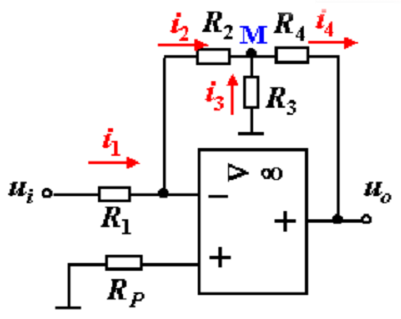
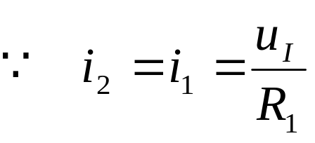
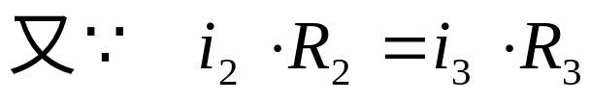
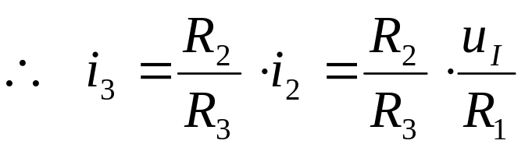
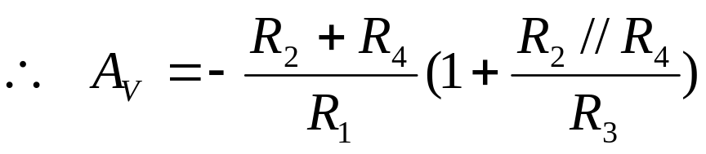
采用T型反馈网络的反相比例电路
目的：在高比例系数时，为避免R_{F}阻值太大。
分析：u₊=u₋=0（虚短）
i₁=i₂ （虚断）

Slide 7
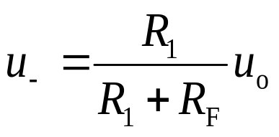
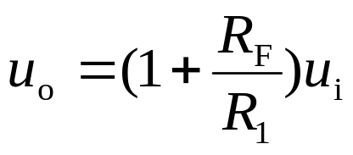
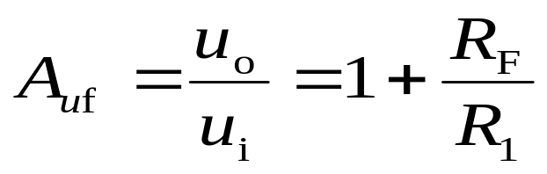
2. 同相比例运算
（2）电压放大倍数
（1）电路组成
因虚断，所以u₊ = u_{i}
R_{F}
R₁
u–
Δ
∞
–
因虚短，所以 u– = u_{i} ，
反相输入端不“虚地”
+
+
+
+
u_{o}
u₊
u_{i}
R₂
–
–
因要求静态时u₊、u₋对地电阻相同， 所以平衡电阻R₂=R₁//R_{F}

Slide 8



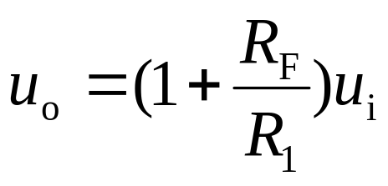

反馈电路直接从输
出端引出—电压反馈
反馈信号使净输入
信号减小—负反馈
R_{F}
R₁
电压放大倍数
Δ
∞
–
+
+
因虚短，所以 u– = u_{i} ，
反相输入端不“虚地”
+
+
u_{o}
u_{i}
R₂
–
–
输入信号和反馈信号分别
加两个输入端—串联反馈
电压串联负反馈
输入电阻高
共模电压 = u_{i}

Slide 9
结论：
① A_{uf} 为正值，即 u_{o}与 u_{i} 极性相同。因为 u_{i} 加
在同相输入端。
② A_{uf}只与外部电阻 R₁、R_{F} 有关，与运放本
身参数无关。
③ A_{uf} ≥ 1 ，不能小于 1 。
④ u– = u₊ ≠ 0 ，反相输入端不存在“虚地”现象。
⑤ 电压串联负反馈，输入电阻高、输出电阻低，
共模输入电压可能较高。

Slide 10
当 R₁= ∞ 且 R_{F} = 0 时，
u_{o} = u_{i} ， A_{uf} = 1，
称电压跟随器。
R_{F}
由运放构成的电压跟
随器输入电阻高、输出
电阻低，其跟随性能比
射极输出器更好。
R₁
Δ
∞
∞
–
Δ
+
+
–
+
+
u_{o}
+
+
R₂
–
+
+
u_{o}
u_{i}
–
u_{i}
–
例：
–
7.5kΩ
+15V
左图是一电压跟随器，电源经两个电阻分压后加在电压跟随器的输入端，当负载R_{L}变化时，其两端电压 u_{o}不会随之变化。
Δ
∞
15kΩ
–
+
+
+
15kΩ
R_{L}
u_{o}
–

Slide 11
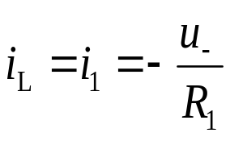
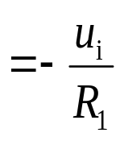
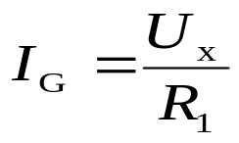
例：负载浮地的电压-电流的转换电路
I_{G}
i_{L}
R_{L}
R₁
∞
i₁
Δ
R₁
∞
–
Δ
+
–
+
+
+
+
+
R₂
U_{x}
u_{i}
R₂
–
–
流过电流表的电流
特点1. 能测量较小的电压；
2. 输入电阻高，对被
测电路影响小。
负载电流的大小
与负载无关。

Slide 12
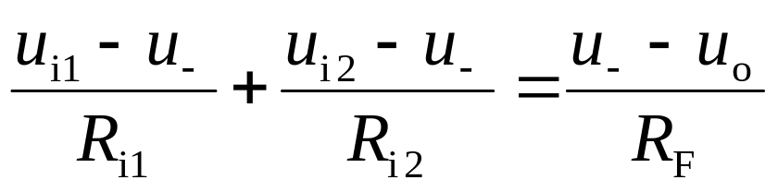
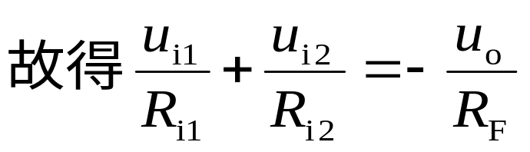
二、 加法运算电路
因虚断，i– = 0
1. 反相加法运算电路
所以 i_{i1}+ i_{i2} = i_{f}
i_{i2}
R_{i2}
i_{f}
R_{F}
u_{i2}
i_{i1}
R_{i1}
Δ
∞
u_{i1}
–
因虚短, u–= u₊= 0
+
+
+
u_{o}
R₂
–
平衡电阻：
R₂= R_{i1} // R_{i2} // R_{F}
R
R
u
=
−
(
F
u
+
F
u
)
o
R
i
1
R
i
2
i
1
i
2

Slide 13

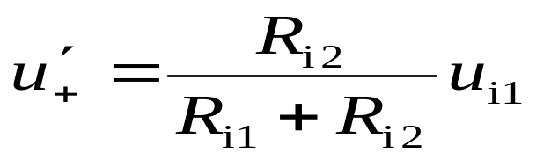
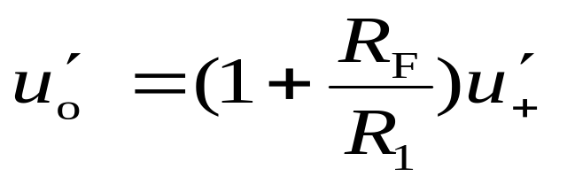
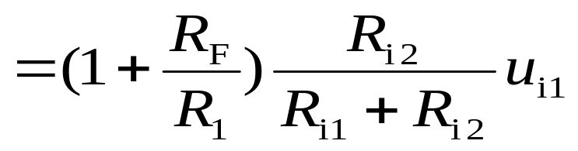
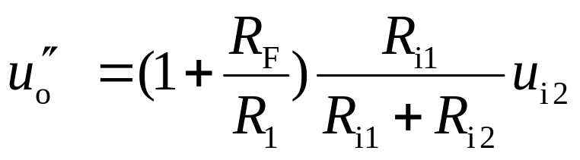
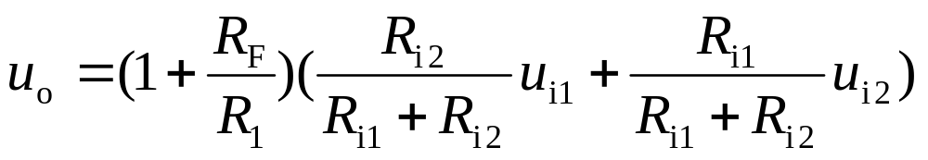
2. 同相加法运算电路
R_{F}
方法1: 根据叠加原理
u_{i1}单独作用(u_{i2}＝0)时，
R₁
∞
Δ
–
+
+
u_{i1}
+
u_{o}
R_{i1}
u_{i2}
–
R_{i2}
同理，u_{i2}单独作用时

Slide 14
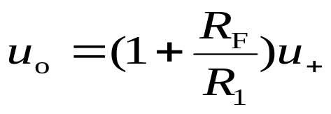
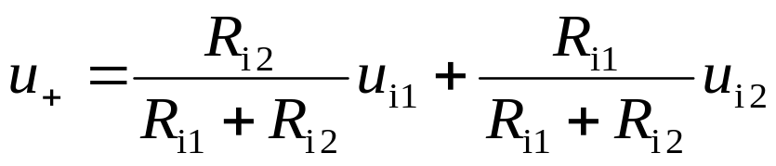

R_{F}
方法2：
R₁
∞
Δ
–
u₊
+
+
u_{i1}
+
u_{o}
思考
u₊=?
R_{i1}
u_{i2}
–
R_{i2}
平衡电阻：
R_{i1} // R_{i2} = R₁ // R_{F}
也可写出 u–和 u₊的表达式，利用 u–= u₊ 的性质求解。

Slide 15


反相加法运算电路的特点：
R_{i2}
R_{F}
u_{i2}
1. 输入电阻低；
2. 共模电压很小；
3. 当改变某一路输入电阻时，
对其它路无影响；
R_{i1}
Δ
∞
u_{i1}
–
+
+
+
u_{o}
R₂
–
R_{F}
同相加法运算电路的特点：
1. 输入电阻高；
2. 有共模电压；
3. 当改变某一路输入电阻时，
对其它路有影响；
R₁
∞
Δ
–
+
+
u_{i1}
+
u_{o}
R_{i1}
u_{i2}
–
R_{i2}

Slide 16
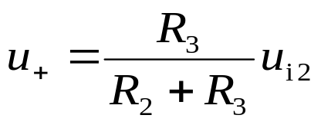
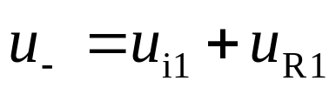
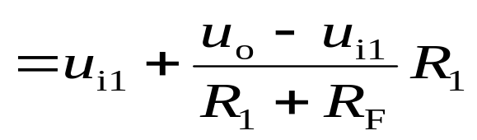
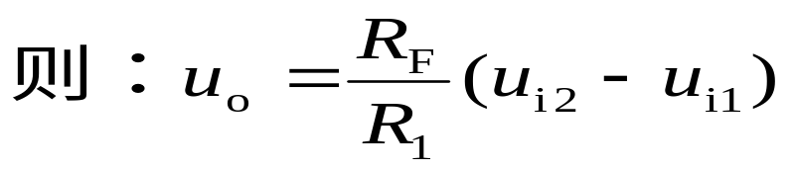

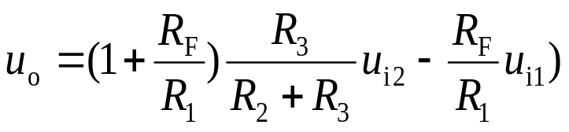
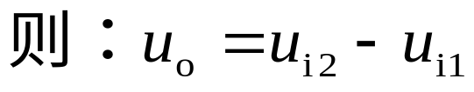
三、 减法运算电路
R_{F}
常用做测量
放大电路
分析方法1：
由虚断可得：
R₁
Δ
∞
+
–
+
+
u_{i1}
+
+
u_{o}
u_{i2}
R₂
R₃
–
–
–
R₂ // R₃ = R₁ // R_{F}
如果取 R₁ = R₂ ，R₃ = R_{F}
由虚短可得：
如 R₁ = R₂ = R₃ = R_{F}
输出与两个输入信号的差值成正比。

Slide 17
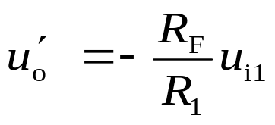
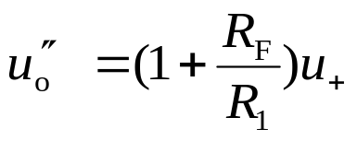
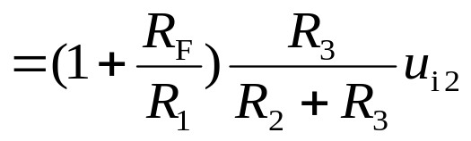
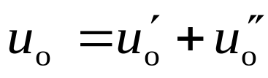
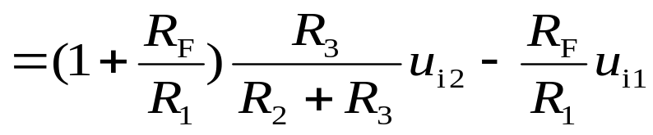
分析方法2：利用叠加原理
减法运算电路可看作是反相比例运算电路与同相比例运算电路的叠加。
R_{F}
R₁
Δ
∞
+
–
u₊
+
+
u_{i1}
+
+
u_{o}
u_{i2}
R₂
R₃
–
–
–

Slide 18
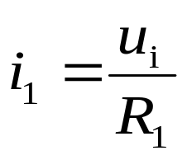
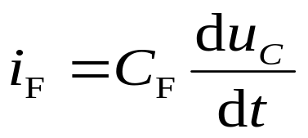
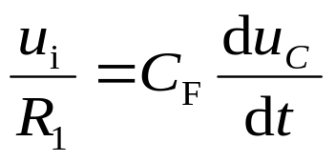
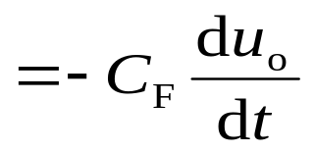
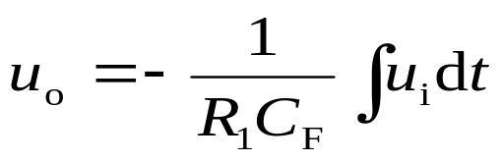
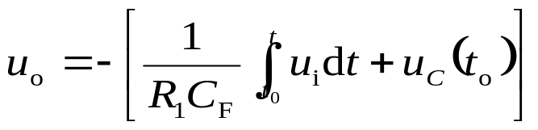
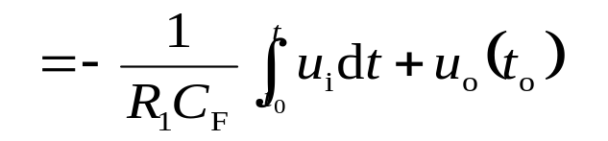
四、 积分运算电路
i_{f}
u_{C}
i_{f} =?
C_{F}
+
–
由虚短及虚断性质可得
i₁ = i_{f}
i₁
R₁
Δ
∞
+
–
+
+
u_{i}
+
u_{o}
–
R₂
–
当电容C_{F}的初始电压为 u_{C}(t₀) 时，则有

Slide 19
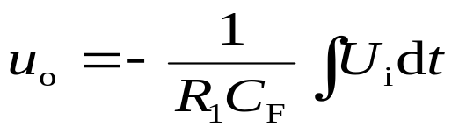

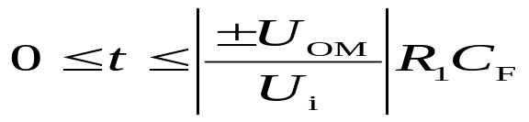
若输入信号电压为恒定直流量，即 u_{i}= U_{i} 时，则
u_{i}
u_{o}
线性积分时间
u_{i} = –U_{i} < 0
U_{i}
+ U_{oM}
线性积分时间
O
t
–U_{i}
O
t
积分饱和
输出电压随时
间线性变化
–U_{oM}
u_{i} = U_{i} > 0
采用集成运算放大器组成的积分电路，由于充电电流基本上是恒定的，故 u_{o} 是时间 t 的一次函数，从而提高了它的线性度。

Slide 20
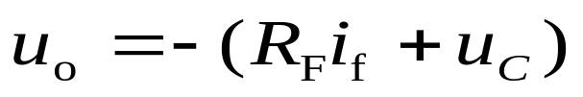
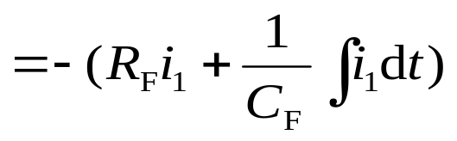
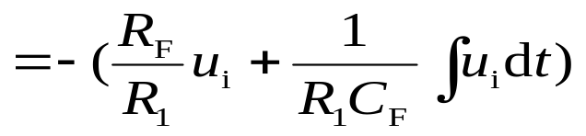
将比例运算和积分运算结合在一起，就组成
比例-积分运算电路。
电路的输出电压
C_{F}
R_{F}
i_{f}
i₁
R₁
Δ
∞
+
–
+
+
u_{i}
+
u_{o}
–
R₂
–
上式表明：输出电压是对输入电压的比例-积分
这种运算电路又称 PI 调节器, 常用于控制系统中, 以保证自控系统的稳定性和控制精度。改变 R_{F} 和 C_{F}，可调整比例系数和积分时间常数, 以满足控制系统的性能指标要求。

Slide 21


五、 微分运算电路
i_{f}
R_{F}
由虚短及虚断性质可得
i₁ = i_{f}
i₁
C₁
Δ
∞
+
–
+
+
u_{i}
+
u_{o}
–
R₂
–
u_{i}
u_{o}
U_{i}
O
t
O
t
–U_{i}

Slide 22




比例-微分运算电路
—PD调节器
C₁
i_{C}
i_{f}
R_{F}
R₁
i_{R}
∞
Δ
+
–
+
+
u_{i}
+
u_{o}
–
R₂
–
上式表明：输出电压是对输入电压的比例-微分
控制系统中， PD调节器在调节过程中起加速作用，即使系统有较快的响应速度和工作稳定性。

Slide 23
应用举例：PID调节器
i_{f}
Ｒ_{f}
C_{f}
依据虚断和虚短原则
i_{c}
C₁
u_{i}
du_{i}
i₁ =
，
i_{C} =C₁
R₁
dt
Ｒ
i₁
u
i_{f} = i₁+i_{c}
1
o
1
Ｒ
u_{o} = - (i_{f} R_{f} + ∫i_{f}dt)
2
C_{f}
du_{i}
u = – [( ⎯ + ⎯ ) + R_{f}C₁–— + ——∫u_{i} dt ]
R_{f}
C₁
u_{i}
1
o
R₁
C_{f}
dt
R₁C_{f}

Slide 24

应用举例：
该电路由哪些基本单元电路组成?
分别写出A₁ A₂的表达式
建立u_{i} u_{o} 的关系式
由逆向积分器构成的微分电路

Slide 25


作业：
23.试求右图所示加法电路的输出电压。
24.电路如右图所示，试求输出电压u_{o}的大小。

